Slide 1
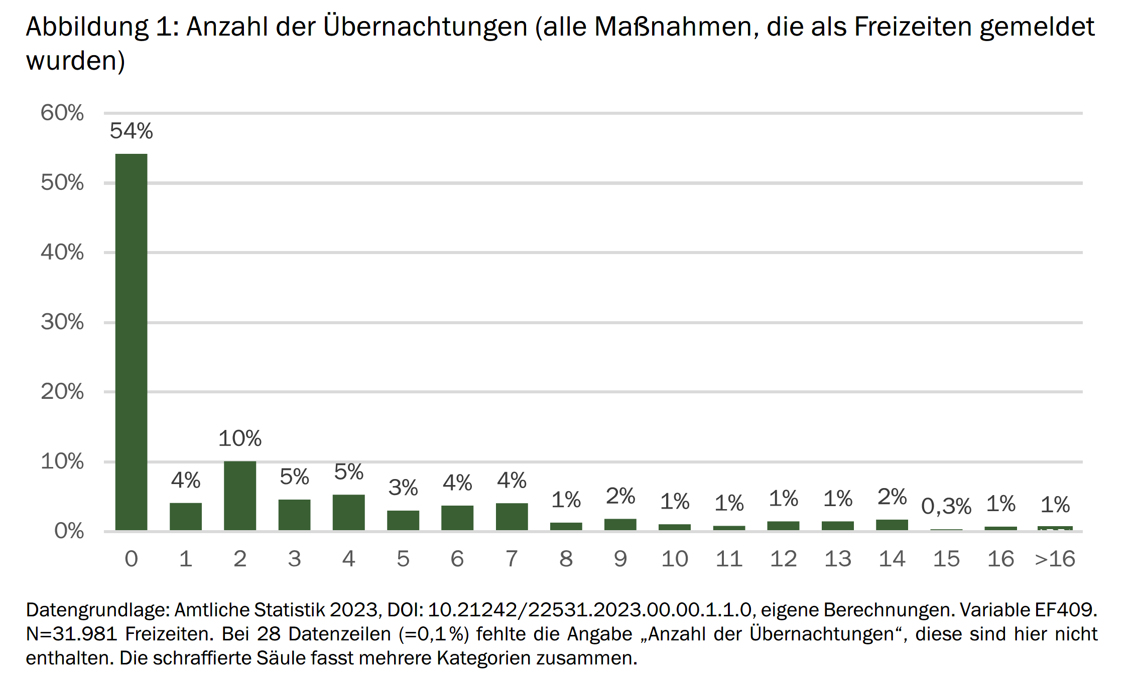
Quelle: Ilg, Wolfgang (2026): Grunddaten zu Freizeiten. Eine Re-Analyse der amtlichen Statistik. In: Ilg, Wolfgang / Dubiski, Judith (Hrsg.): Gute Reise –
Empirische Erkenntnisse und Perspektiven zu Kinder- und Jugendfreizeiten. Weinheim und Basel: Beltz Juventa, S. 14-42. Open Access: www.freizeitenevaluation.de/gute-reise Abbildung 1, S. 18

Slide 2
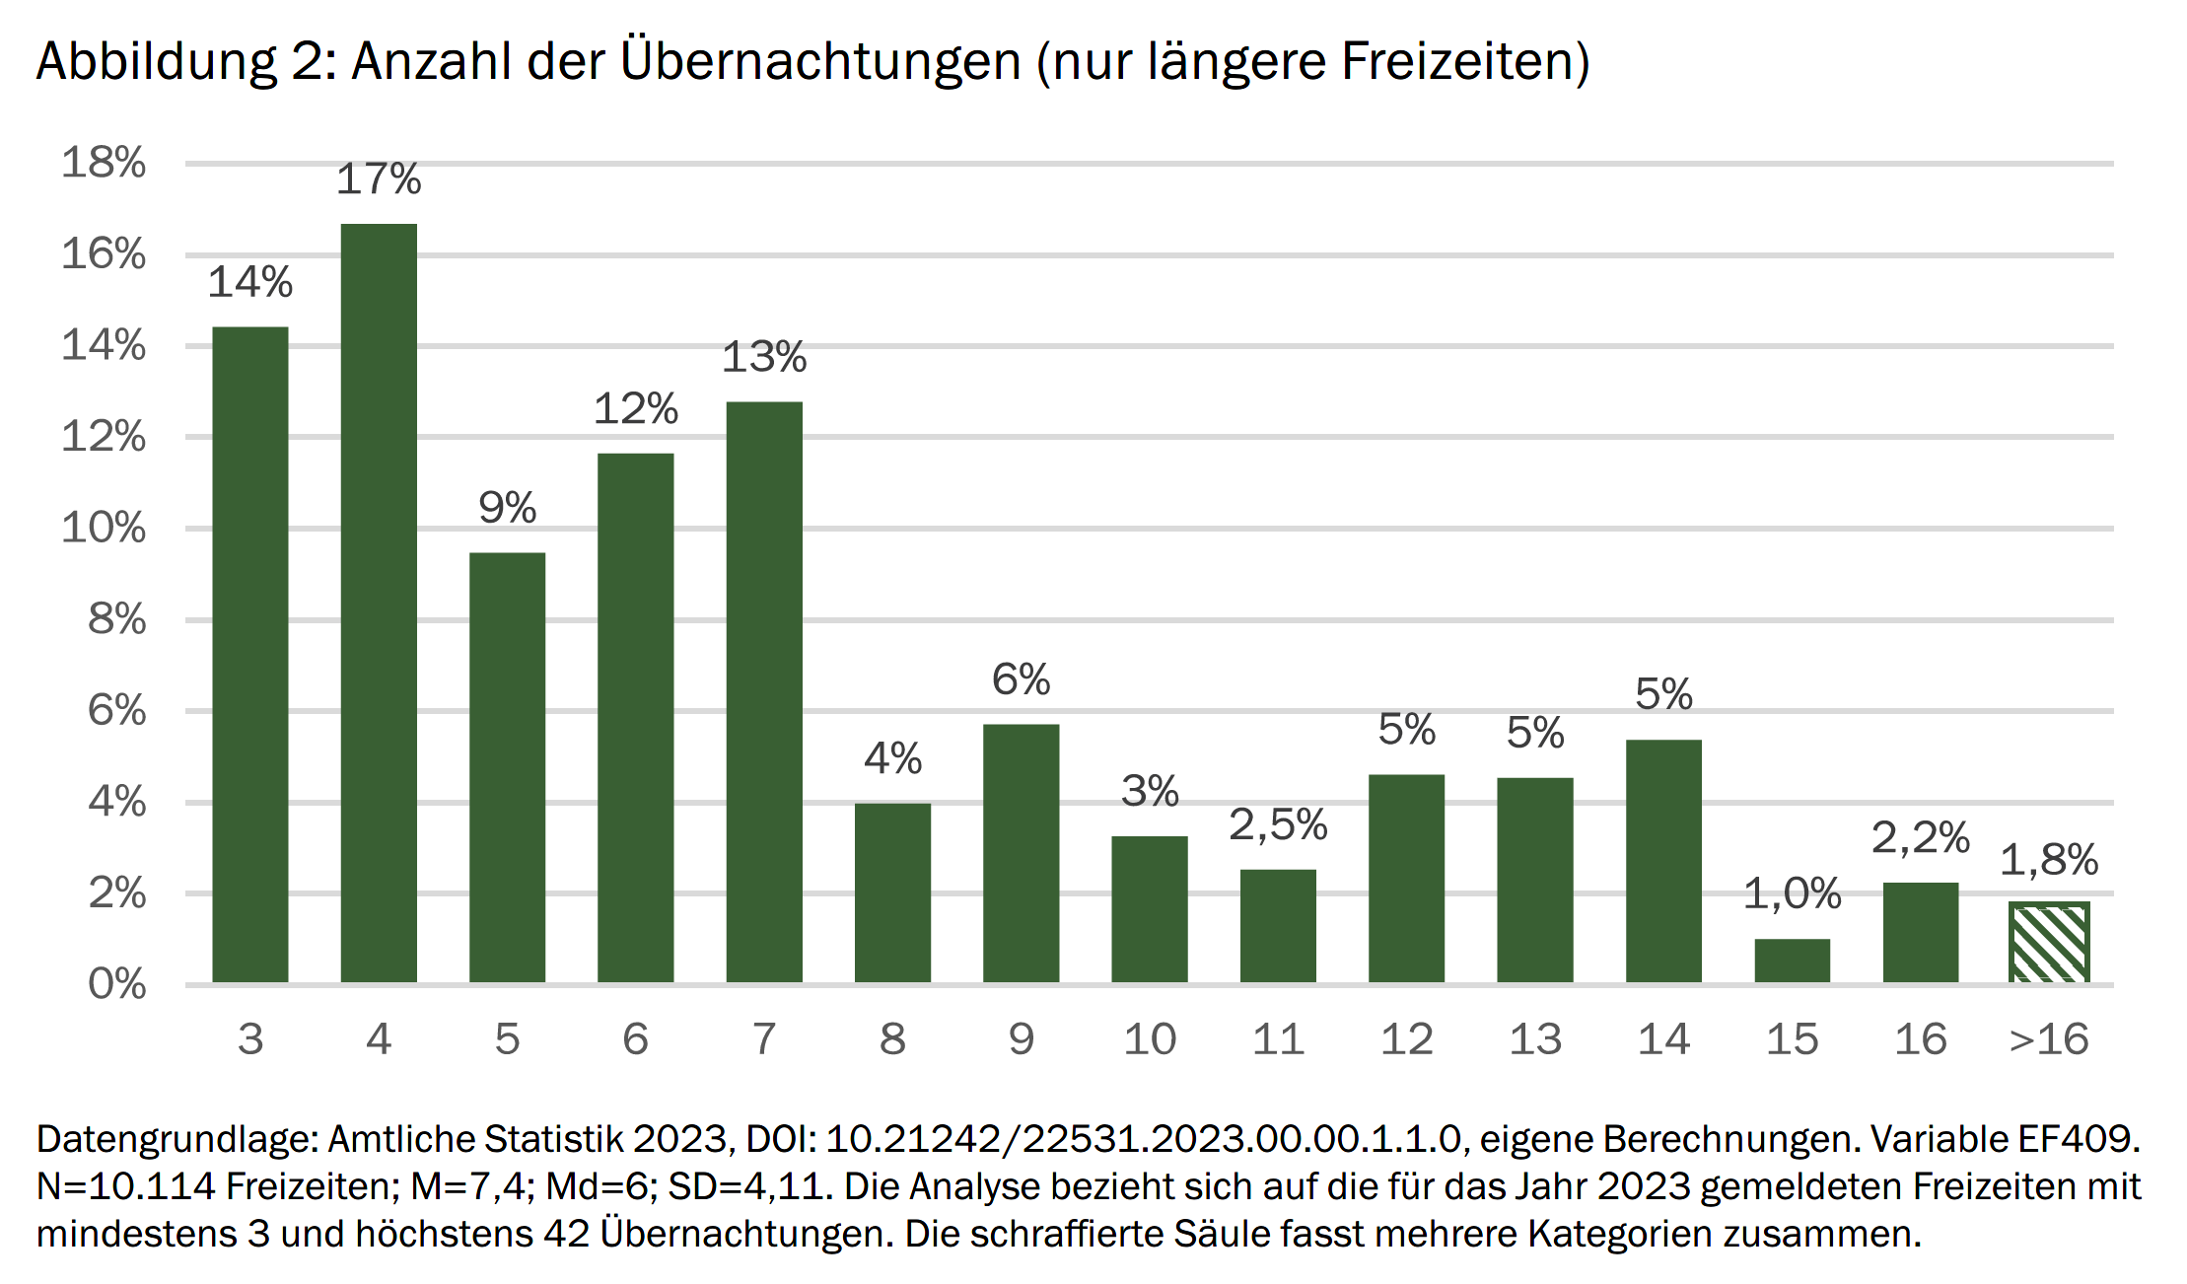
Quelle: Ilg, Wolfgang (2026): Grunddaten zu Freizeiten. Eine Re-Analyse der amtlichen Statistik. In: Ilg, Wolfgang / Dubiski, Judith (Hrsg.): Gute Reise –
Empirische Erkenntnisse und Perspektiven zu Kinder- und Jugendfreizeiten. Weinheim und Basel: Beltz Juventa, S. 14-42. Open Access: www.freizeitenevaluation.de/gute-reise Abbildung 2, S. 20

Slide 3
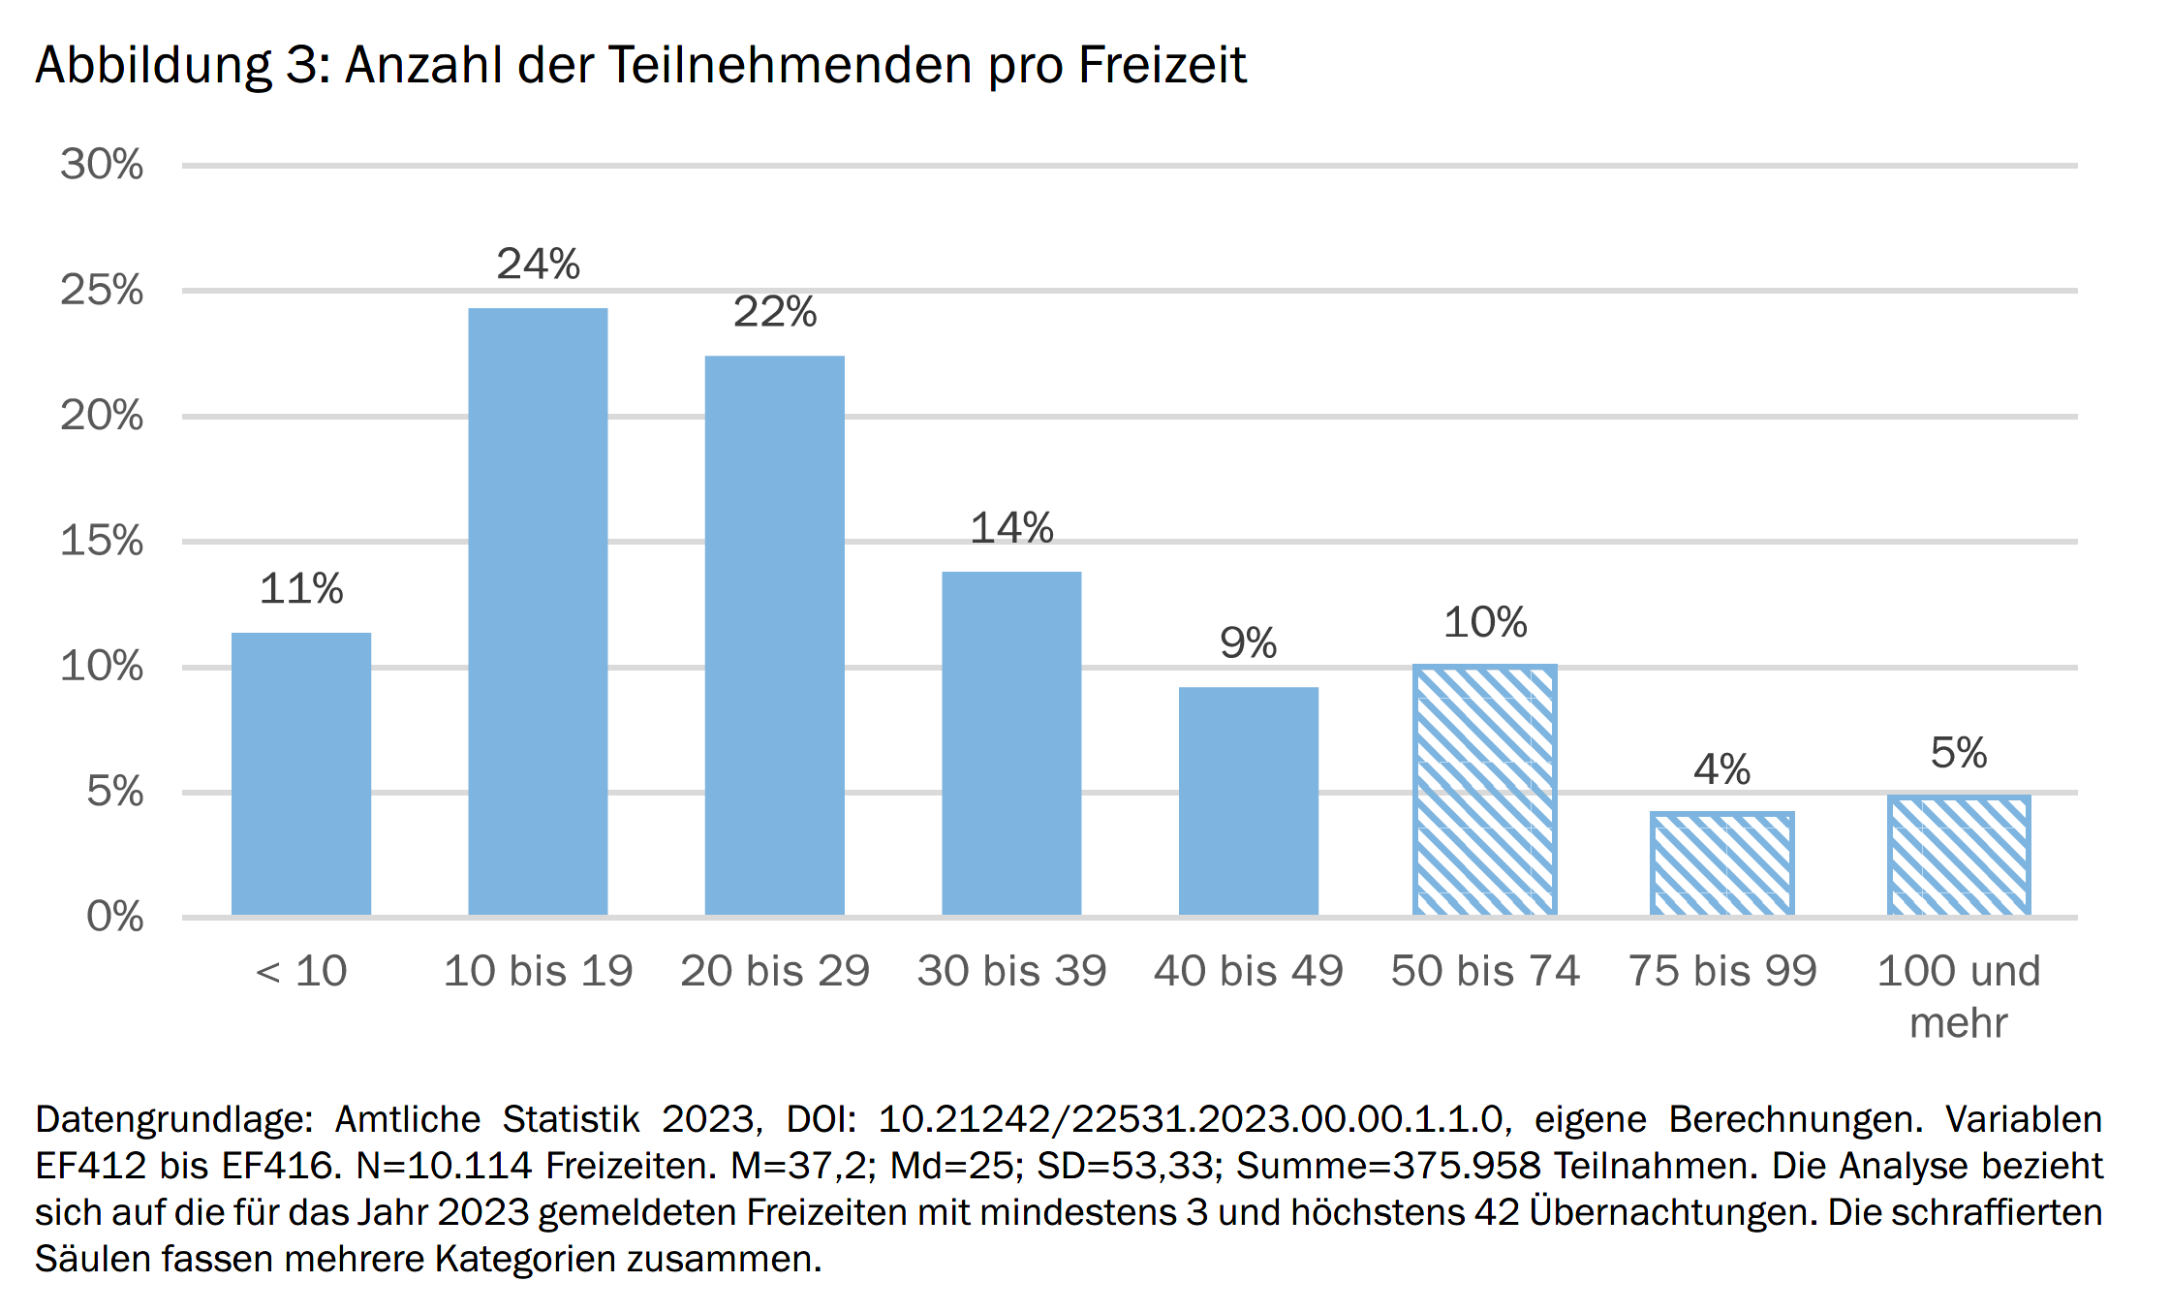
Quelle: Ilg, Wolfgang (2026): Grunddaten zu Freizeiten. Eine Re-Analyse der amtlichen Statistik. In: Ilg, Wolfgang / Dubiski, Judith (Hrsg.): Gute Reise –
Empirische Erkenntnisse und Perspektiven zu Kinder- und Jugendfreizeiten. Weinheim und Basel: Beltz Juventa, S. 14-42. Open Access: www.freizeitenevaluation.de/gute-reise Abbildung 3, S. 21

Slide 4
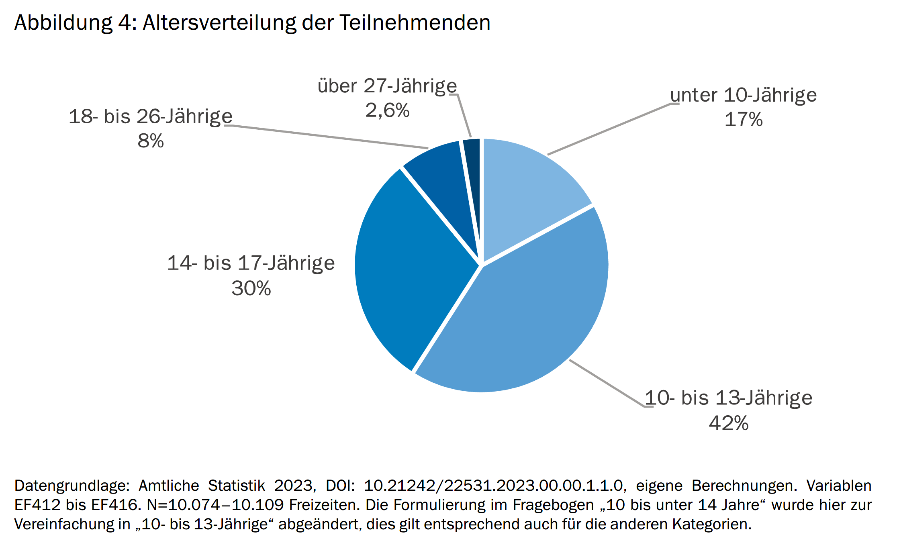
Quelle: Ilg, Wolfgang (2026): Grunddaten zu Freizeiten. Eine Re-Analyse der amtlichen Statistik. In: Ilg, Wolfgang / Dubiski, Judith (Hrsg.): Gute Reise –
Empirische Erkenntnisse und Perspektiven zu Kinder- und Jugendfreizeiten. Weinheim und Basel: Beltz Juventa, S. 14-42. Open Access: www.freizeitenevaluation.de/gute-reise Abbildung 4, S. 22

Slide 5
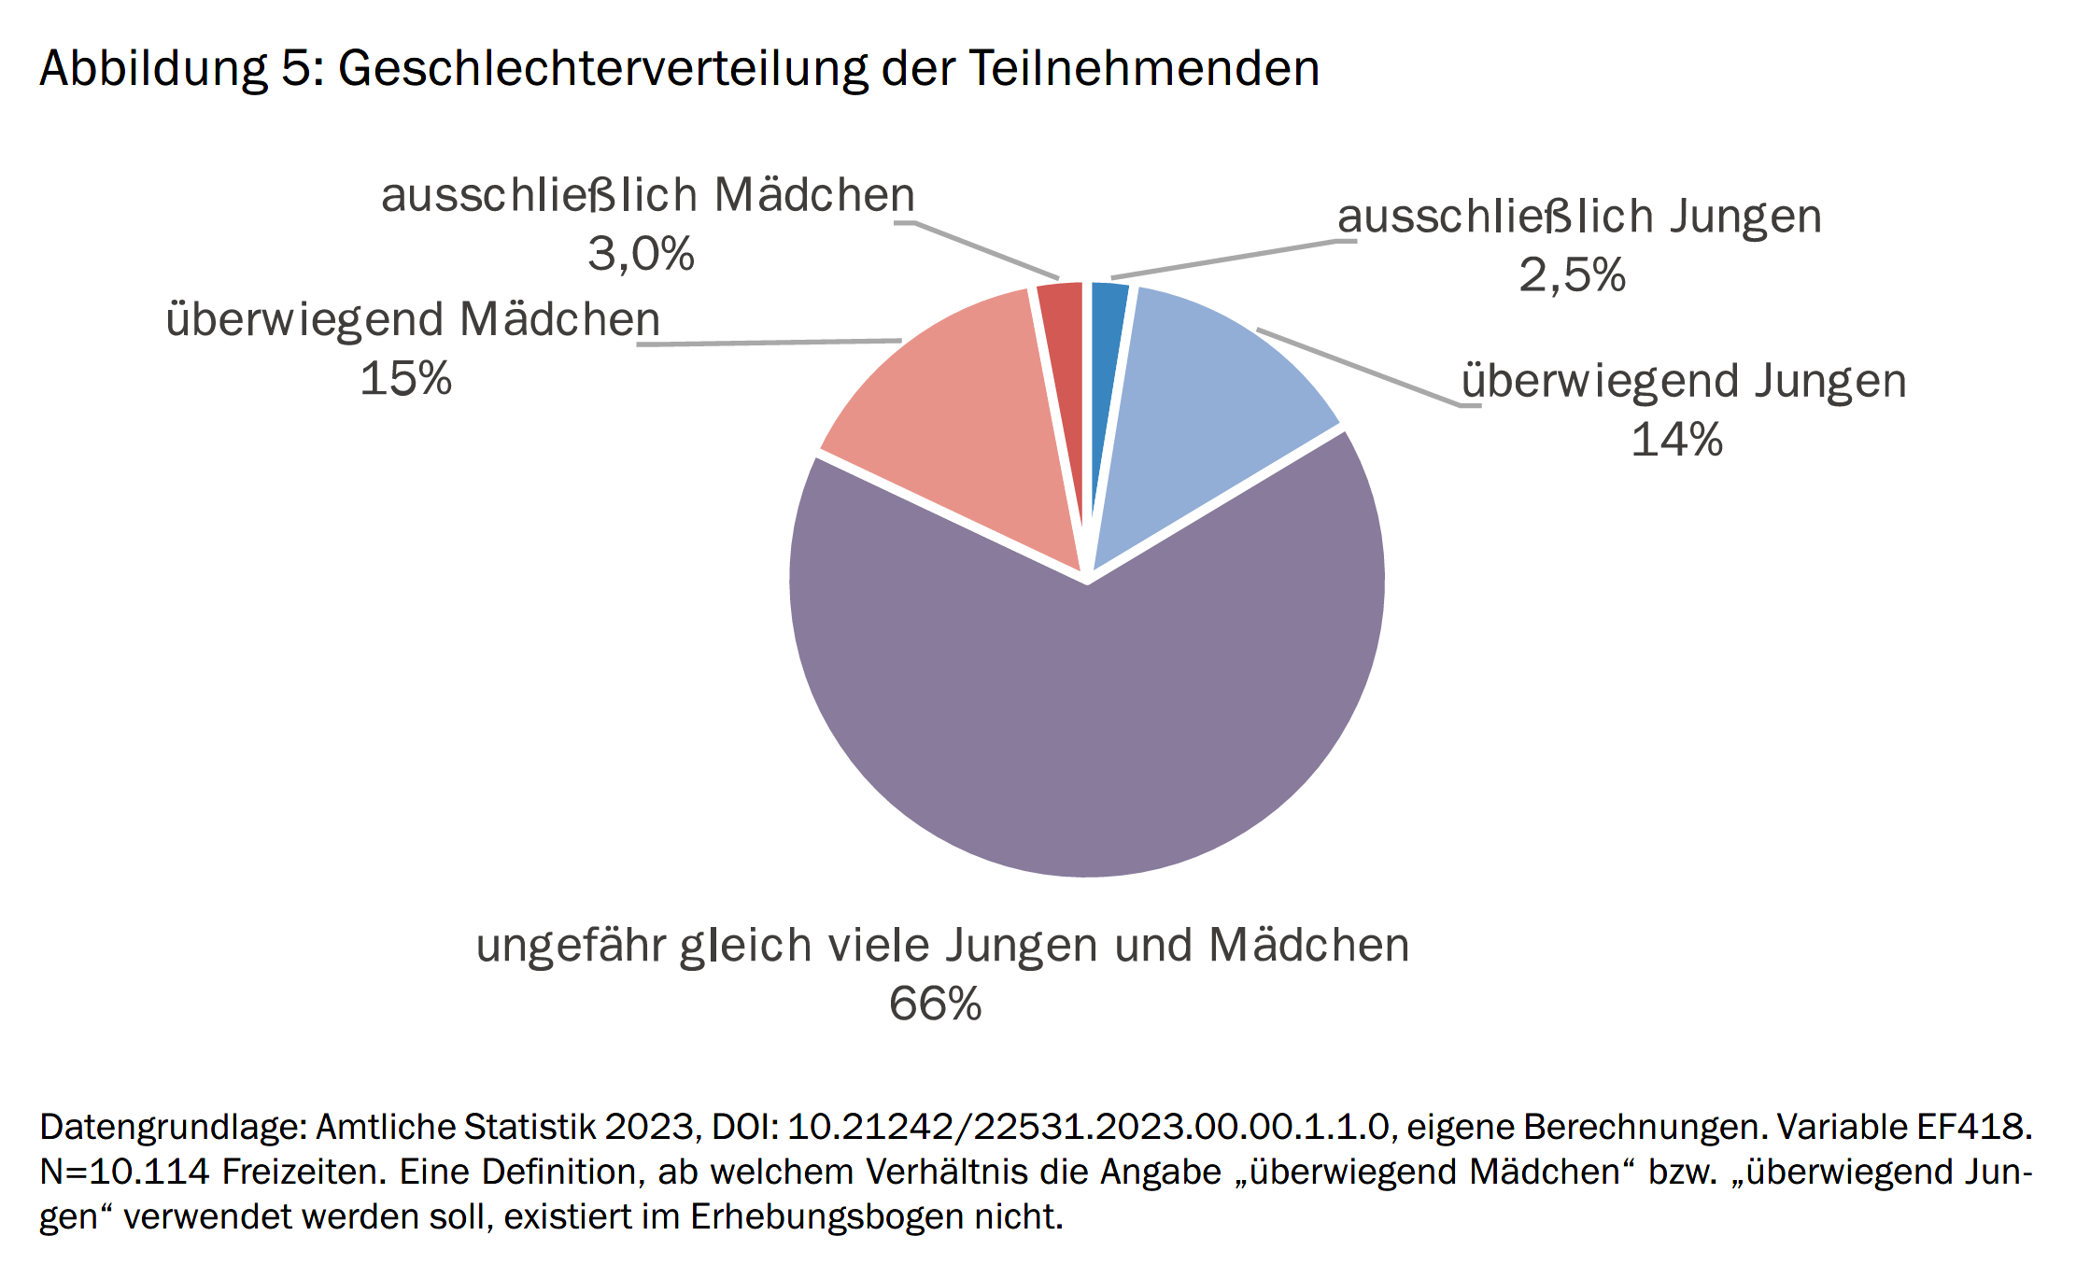
Quelle: Ilg, Wolfgang (2026): Grunddaten zu Freizeiten. Eine Re-Analyse der amtlichen Statistik. In: Ilg, Wolfgang / Dubiski, Judith (Hrsg.): Gute Reise –
Empirische Erkenntnisse und Perspektiven zu Kinder- und Jugendfreizeiten. Weinheim und Basel: Beltz Juventa, S. 14-42. Open Access: www.freizeitenevaluation.de/gute-reise Abbildung 5, S. 23

Slide 6
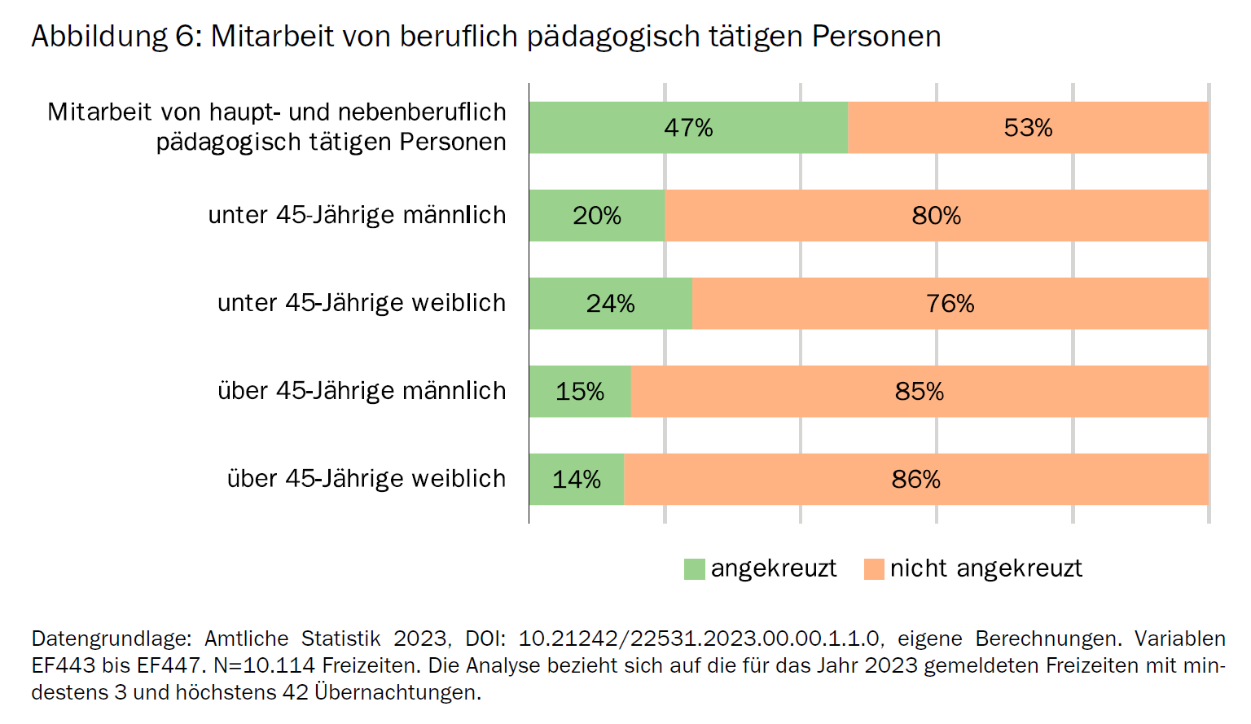
Quelle: Ilg, Wolfgang (2026): Grunddaten zu Freizeiten. Eine Re-Analyse der amtlichen Statistik. In: Ilg, Wolfgang / Dubiski, Judith (Hrsg.): Gute Reise –
Empirische Erkenntnisse und Perspektiven zu Kinder- und Jugendfreizeiten. Weinheim und Basel: Beltz Juventa, S. 14-42. Open Access: www.freizeitenevaluation.de/gute-reise Abbildung 6, S. 25

Slide 7
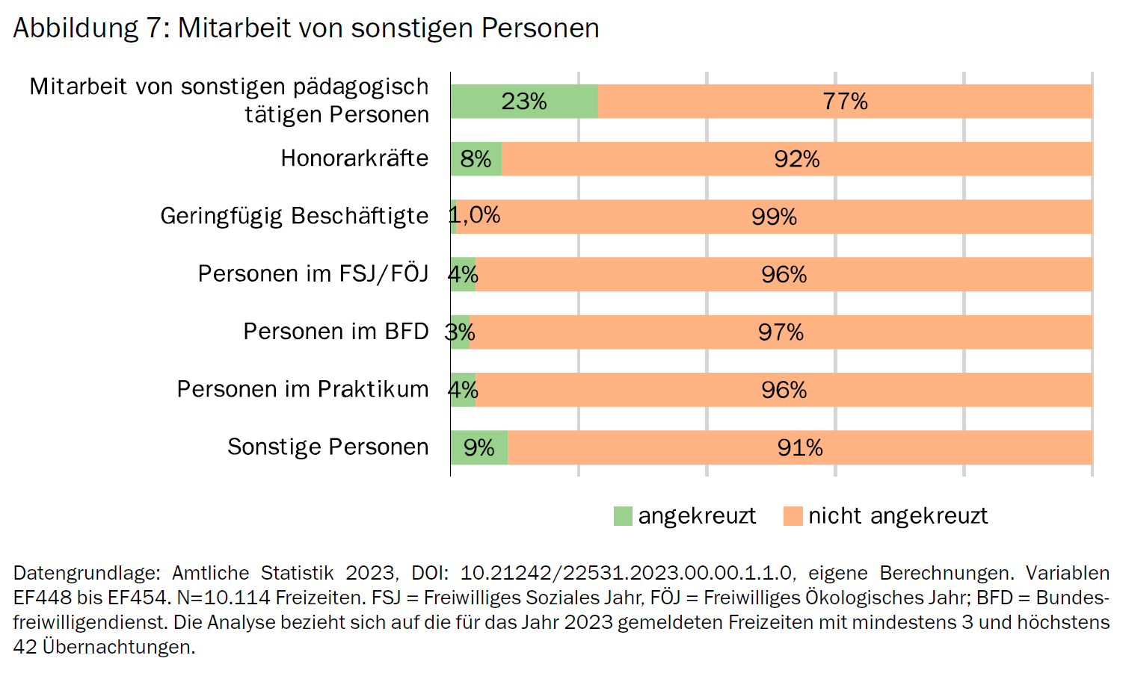
Quelle: Ilg, Wolfgang (2026): Grunddaten zu Freizeiten. Eine Re-Analyse der amtlichen Statistik. In: Ilg, Wolfgang / Dubiski, Judith (Hrsg.): Gute Reise –
Empirische Erkenntnisse und Perspektiven zu Kinder- und Jugendfreizeiten. Weinheim und Basel: Beltz Juventa, S. 14-42. Open Access: www.freizeitenevaluation.de/gute-reise Abbildung 7, S. 26

Slide 8
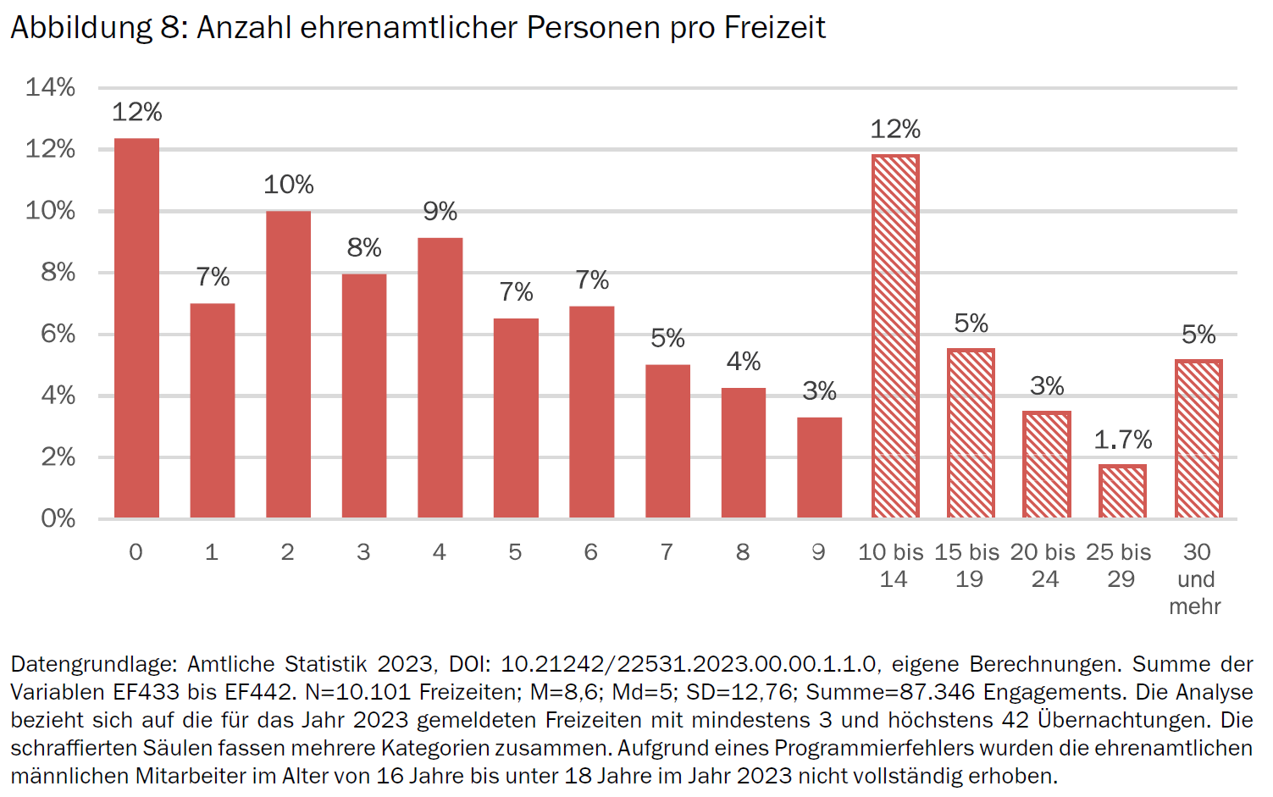
Quelle: Ilg, Wolfgang (2026): Grunddaten zu Freizeiten. Eine Re-Analyse der amtlichen Statistik. In: Ilg, Wolfgang / Dubiski, Judith (Hrsg.): Gute Reise –
Empirische Erkenntnisse und Perspektiven zu Kinder- und Jugendfreizeiten. Weinheim und Basel: Beltz Juventa, S. 14-42. Open Access: www.freizeitenevaluation.de/gute-reise Abbildung 8, S. 27

Slide 9
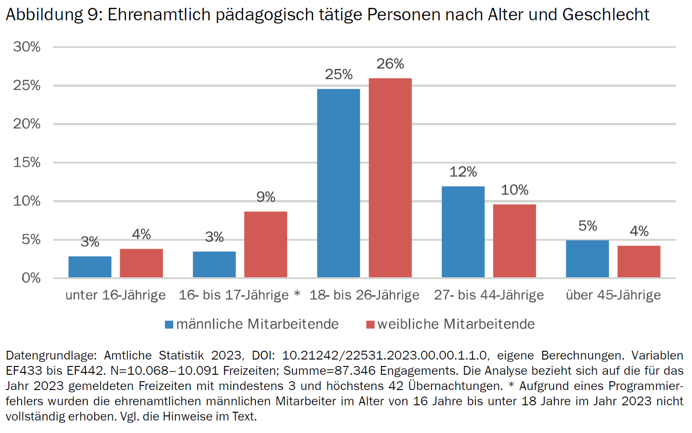
Quelle: Ilg, Wolfgang (2026): Grunddaten zu Freizeiten. Eine Re-Analyse der amtlichen Statistik. In: Ilg, Wolfgang / Dubiski, Judith (Hrsg.): Gute Reise –
Empirische Erkenntnisse und Perspektiven zu Kinder- und Jugendfreizeiten. Weinheim und Basel: Beltz Juventa, S. 14-42. Open Access: www.freizeitenevaluation.de/gute-reise Abbildung 9, S. 27

Slide 10
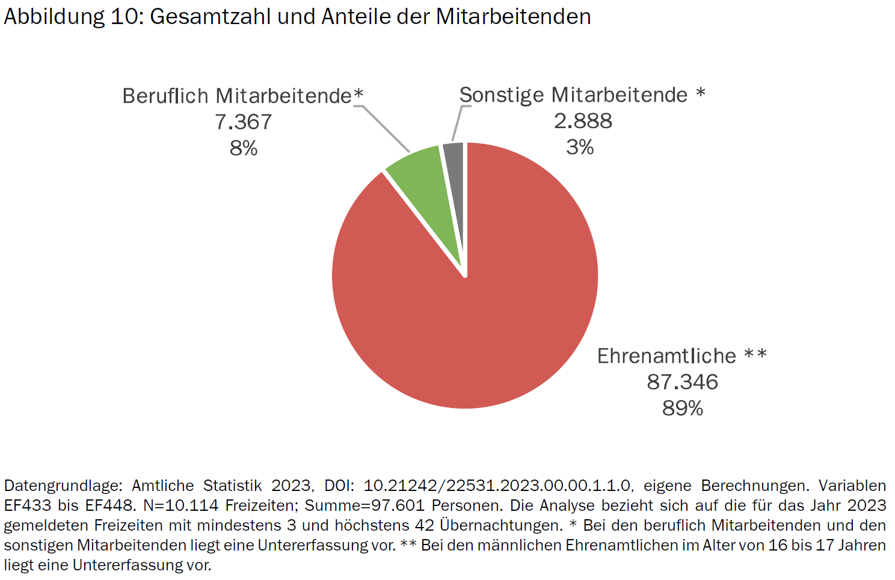
Quelle: Ilg, Wolfgang (2026): Grunddaten zu Freizeiten. Eine Re-Analyse der amtlichen Statistik. In: Ilg, Wolfgang / Dubiski, Judith (Hrsg.): Gute Reise –
Empirische Erkenntnisse und Perspektiven zu Kinder- und Jugendfreizeiten. Weinheim und Basel: Beltz Juventa, S. 14-42. Open Access: www.freizeitenevaluation.de/gute-reise Abbildung 10, S. 28

Slide 11
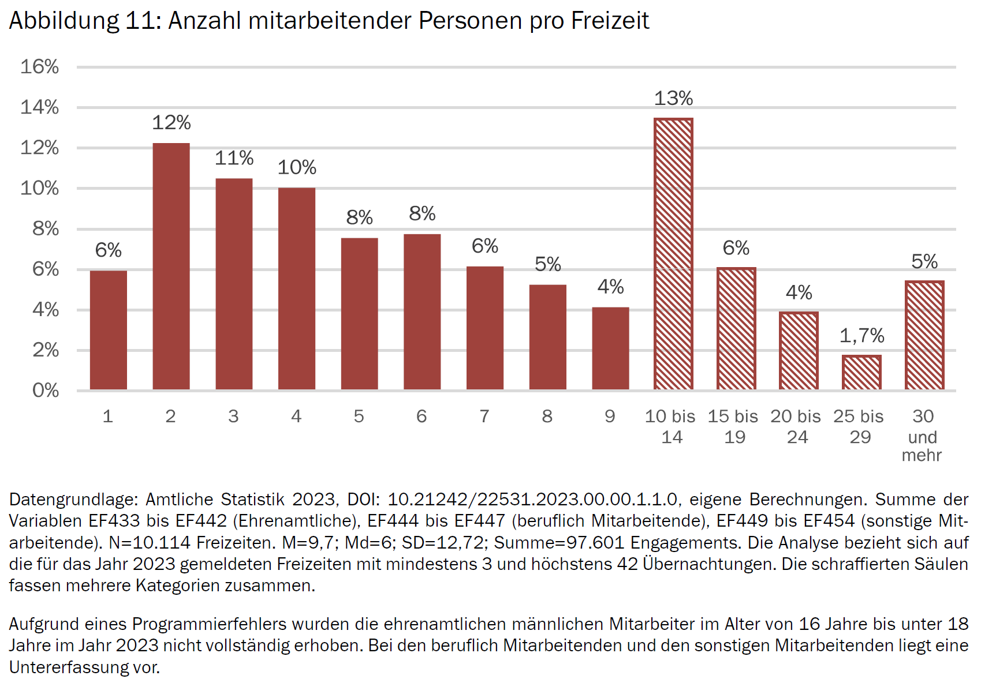
Quelle: Ilg, Wolfgang (2026): Grunddaten zu Freizeiten. Eine Re-Analyse der amtlichen Statistik. In: Ilg, Wolfgang / Dubiski, Judith (Hrsg.): Gute Reise –
Empirische Erkenntnisse und Perspektiven zu Kinder- und Jugendfreizeiten. Weinheim und Basel: Beltz Juventa, S. 14-42. Open Access: www.freizeitenevaluation.de/gute-reise Abbildung 11, S. 29

Slide 12
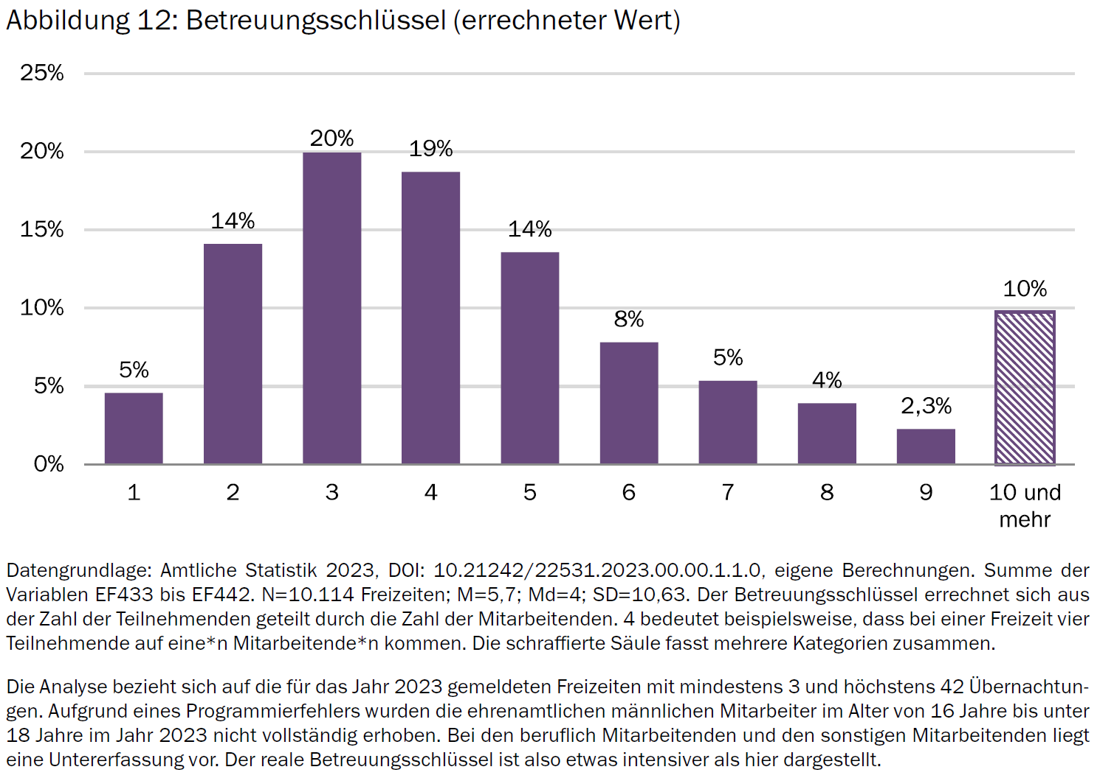
Quelle: Ilg, Wolfgang (2026): Grunddaten zu Freizeiten. Eine Re-Analyse der amtlichen Statistik. In: Ilg, Wolfgang / Dubiski, Judith (Hrsg.): Gute Reise –
Empirische Erkenntnisse und Perspektiven zu Kinder- und Jugendfreizeiten. Weinheim und Basel: Beltz Juventa, S. 14-42. Open Access: www.freizeitenevaluation.de/gute-reise Abbildung 12, S. 30

Slide 13
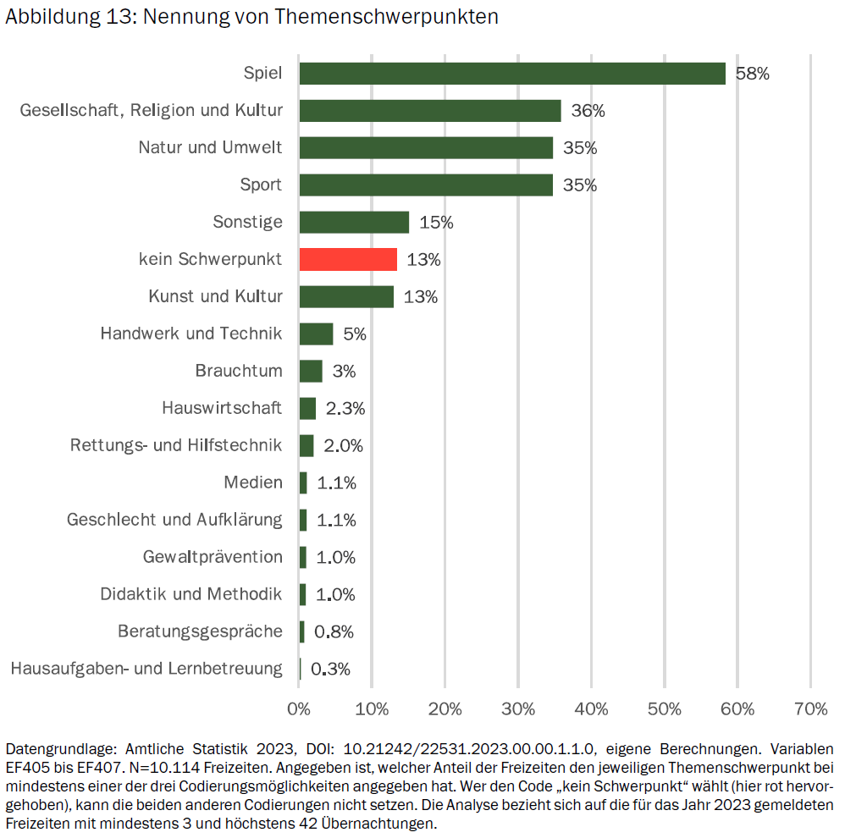
Quelle: Ilg, Wolfgang (2026): Grunddaten zu Freizeiten. Eine Re-Analyse der amtlichen Statistik. In: Ilg, Wolfgang / Dubiski, Judith (Hrsg.): Gute Reise –
Empirische Erkenntnisse und Perspektiven zu Kinder- und Jugendfreizeiten. Weinheim und Basel: Beltz Juventa, S. 14-42. Open Access: www.freizeitenevaluation.de/gute-reise Abbildung 13, S. 31

Slide 14
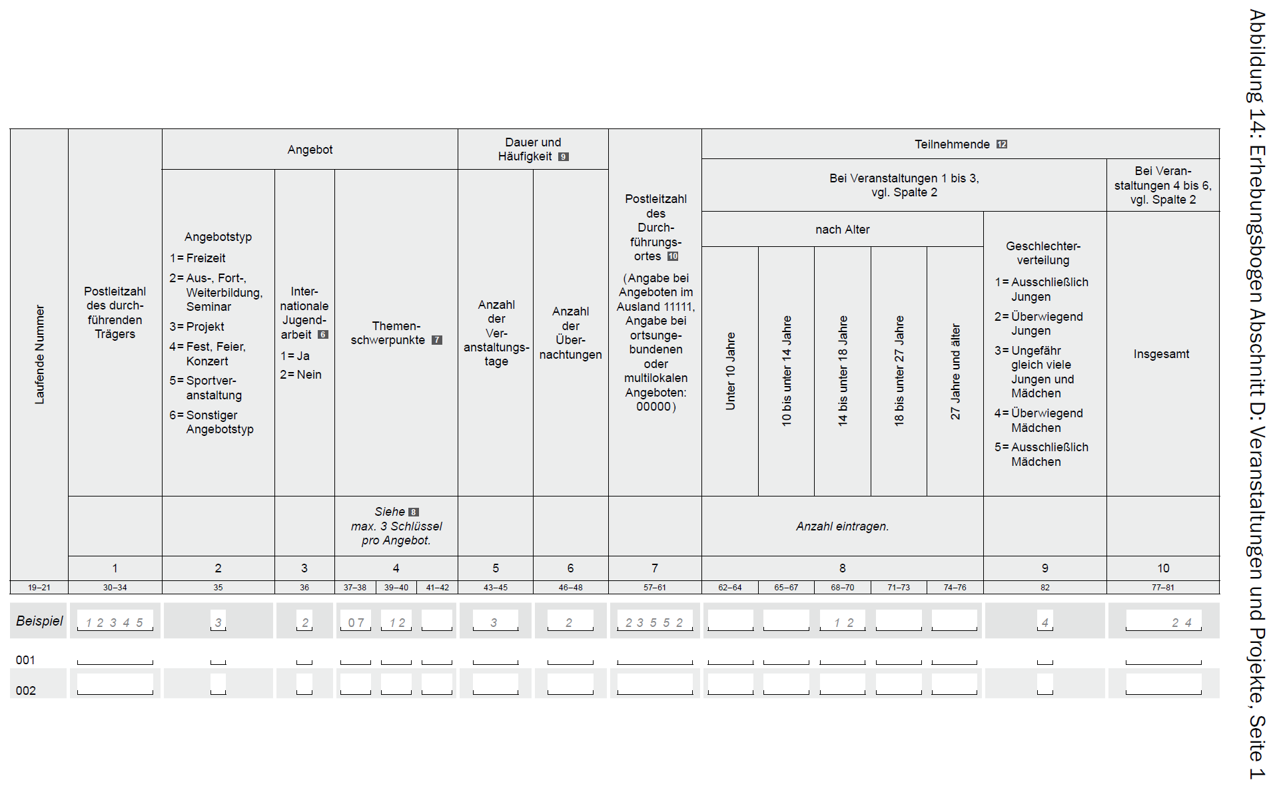
Quelle: Ilg, Wolfgang (2026): Grunddaten zu Freizeiten. Eine Re-Analyse der amtlichen Statistik. In: Ilg, Wolfgang / Dubiski, Judith (Hrsg.): Gute Reise –
Empirische Erkenntnisse und Perspektiven zu Kinder- und Jugendfreizeiten. Weinheim und Basel: Beltz Juventa, S. 14-42. Open Access: www.freizeitenevaluation.de/gute-reise Abbildung 14, S. 38

Slide 15
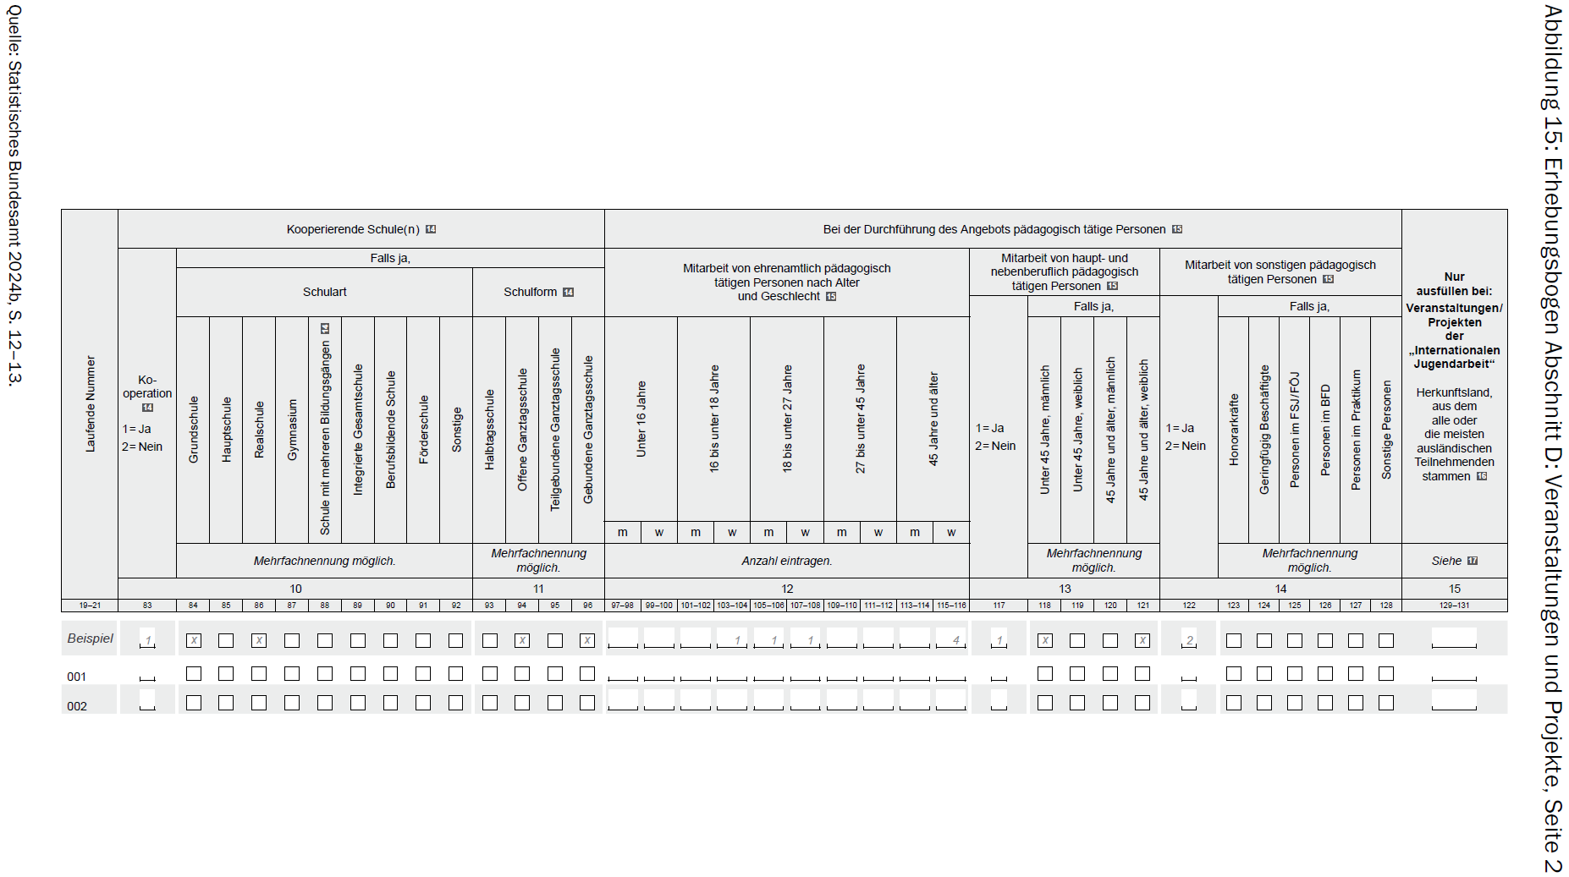
Quelle: Ilg, Wolfgang (2026): Grunddaten zu Freizeiten. Eine Re-Analyse der amtlichen Statistik. In: Ilg, Wolfgang / Dubiski, Judith (Hrsg.): Gute Reise –
Empirische Erkenntnisse und Perspektiven zu Kinder- und Jugendfreizeiten. Weinheim und Basel: Beltz Juventa, S. 14-42. Open Access: www.freizeitenevaluation.de/gute-reise Abbildung 15, S. 39

